Slide 1
Web security
03/05/2018
Jana Mineur – Lorenz Borgions – Matthias Van Meerbeek

Slide 2
Inhoud
Intro
Wat is security?
Web security

Slide 3


Security

Slide 4
Inhoud
Intro
Wat is security?
Web security

Slide 5


Web security
soorten
XSS
SQL-injection
directory traversal (path injection)
public files
PHP configuration file
error reporting
exposing PHP version

Slide 6
Web security
soorten
XSS
SQL-injection
directory traversal (path injection)
public files
PHP configuration file
error reporting
exposing PHP version

Slide 7
XSS
Cross Site Scripting
doel: gedrag van de webapplicatie veranderen
client side code
JavaScript
in input velden
via URL
via database

Slide 8
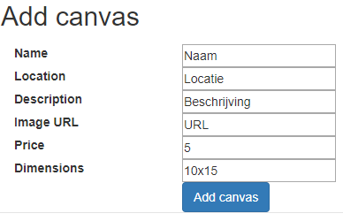
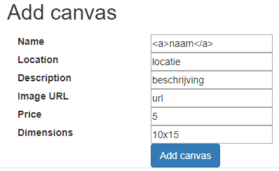

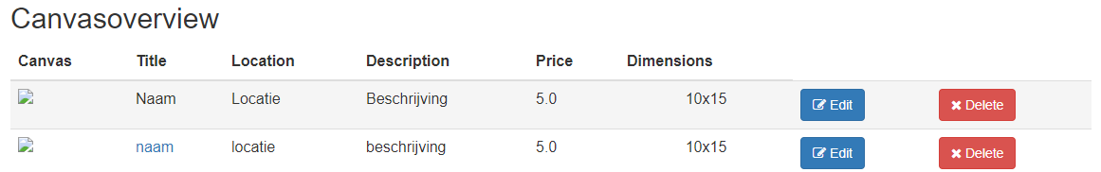
Voorbeeld

Slide 9

SQL injection
SQL query's
doel van query veranderen
gevaren:
gevoelige data vrijgeven,
wijzigen
verwijderen
bij input-velden

Slide 10
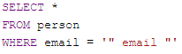
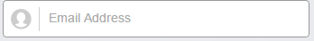
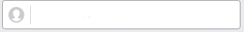
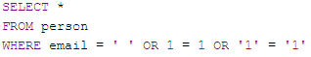
Voorbeeld
‘ OR 1 = 1 OR ‘1’ = ‘1’
ALWAYS TRUE

Slide 11
Voorbeeld
‘ OR 1 = 1 OR ‘1’ = ‘1’
ALWAYS TRUE

Slide 12


Directory traversal

Slide 13
Public files

Slide 14

PHP configuration file
security issues
in configuratiebestanden web-server
php.ini
voorbeelden
PHP-versie
error messages
configuratiebestand aanpassen

Slide 15
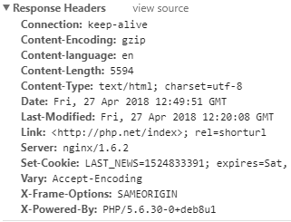
Voorbeelden
PHP-versie
error messages
in request-header
oplossing
tonen van de versie uitschakelen: expose_php = off
error page
bevat veel informatie over werking en structuur code
afschermen
oplossingen
errors tonen op scherm uit-schakelen: display_errors = off
errors wegschrijven naar server logs: log_errors = on

